Slide 1

ŠKOLA: Gymnázium, Tanvald, Školní 305, příspěvková organizace
ČÍSLO PROJEKTU: CZ.1.07/1.5.00/34.0434
NÁZEV PROJEKTU: Šablony – Gymnázium Tanvald
ČÍSLO ŠABLONY: III/2 Inovace a zkvalitnění výuky prostřednictvím ICT
AUTOR: Jan KOHOUTEK
TEMATICKÁ OBLAST: Socioekonomická a regionální geografie
NÁZEV DUMu: Cestovní ruch
POŘADOVÉ ČÍSLO DUMu: 3
KÓD DUMu: JK_REG_GEO_03
DATUM TVORBY: 11.9.2012
ANOTACE (ROČNÍK): 3. ročník – DUM – seznamuje žáky s problematikou cestovního ruchu, jeho rozdělením a předpoklady k jeho rozvoji
METODICKÝ POKYN:

Slide 2
Cestovní ruch
Souhrn přechodných pobytů osob (turistů) v cílových oblastech (destinacích) a souhrn služeb, které jejich cestování a pobyty organizují a podporují
Tvoří významnou část hospodářství, zejména v některých zemích
Podle Světové organizace cestovního ruchu (World Tourism Organization, UNWTO) jen mezinárodní cestovní ruch tvoří asi 25 až 30 % všech světových služeb a zaměstnává přes 100 milionů osob

Slide 3
Cestovní ruch
Klient služeb cestovního ruchu se nazývá turista
pobývá nejméně 24 hodin a nejvýše jeden rok mimo svůj obvyklý domov, nemá z této destinace příjem a neruší své právní vztahy s domovem, kam se nakonec vrací
Cestovní ruch zahrnuje množství služeb, například dopravních, informačních, stravovacích a ubytovacích, ale také průvodcovských, zábavních, kulturních, pojišťovacích…..
Oblast cestovního ruchu také jedním z největších zaměstnavatelů a poskytuje jak zaměstnání trvalá, tak také sezónní a příležitostná
Pro vysloveně turistické země, jako je Španělsko, Řecko, Chorvatsko, Bulharsko, Egypt, Turecko nebo Thajsko je cestovní ruch důležitou částí jejich národního hospodářství

Slide 4
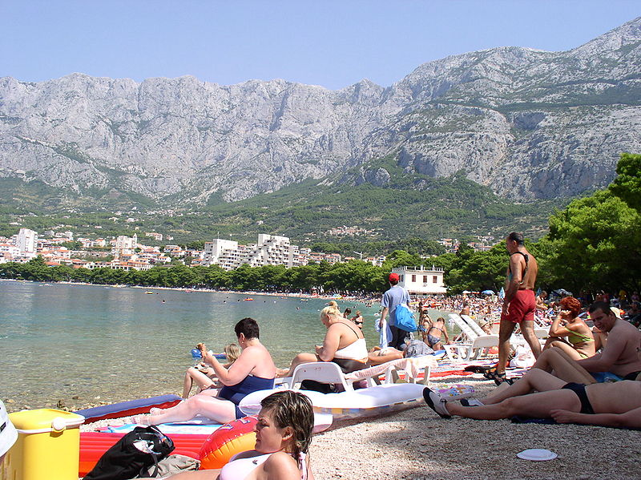
Turistika na Makarské riviéře (Chorvatsko)

Slide 5
CR - rozdělení
Podle přínosu pro národní hospodářství rozdělujeme:
Aktivní cestovní ruch (návštěva země zahraničními turisty)
Pasivní cestovní ruch (domácí turisté ze své země)
Pro stát význam zejména aktivní CR – příjmová složka státní bilance
Pasivní CR – prostředky utracené občany domácího státu v zahraničí – záporná položka
Rozdílný podíl kontinentů (nejvíce Evropa – 33%)

Slide 6
PŘEPOKLADY CR
Selektivní předpoklady (kdo se CR účastní):
Urbanizační předpoklady – typická aktivita městského obyvatelstva – touha vymanit se z městského prostředí
Demografické předpoklady – důležitá hustota obyvatelstva – vzrůstá s hustotou
Sociální předpoklady – ekonomická aktivita – hlavně zaměstnaní obyvatelé – načerpání nových sil

Slide 7
PŘEDPOKLADY CR
Lokalizační předpoklady:(schopnost krajiny poskytovat vhodné podmínky pro různé formy cestovního ruchu)
Přírodní podmínky – reliéf zem. povrchu, podnebí, vodstvo, parky
Kulturně-historické podmínky – kulturní památky, historické stavby, muzea, technická díla

Slide 8
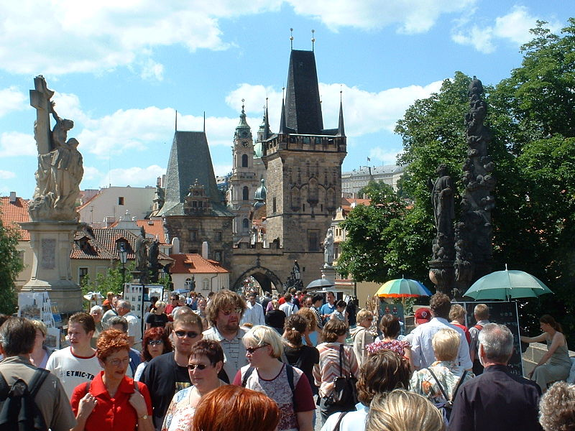
Masa turistů na Karlově mostě v Praze

Slide 9
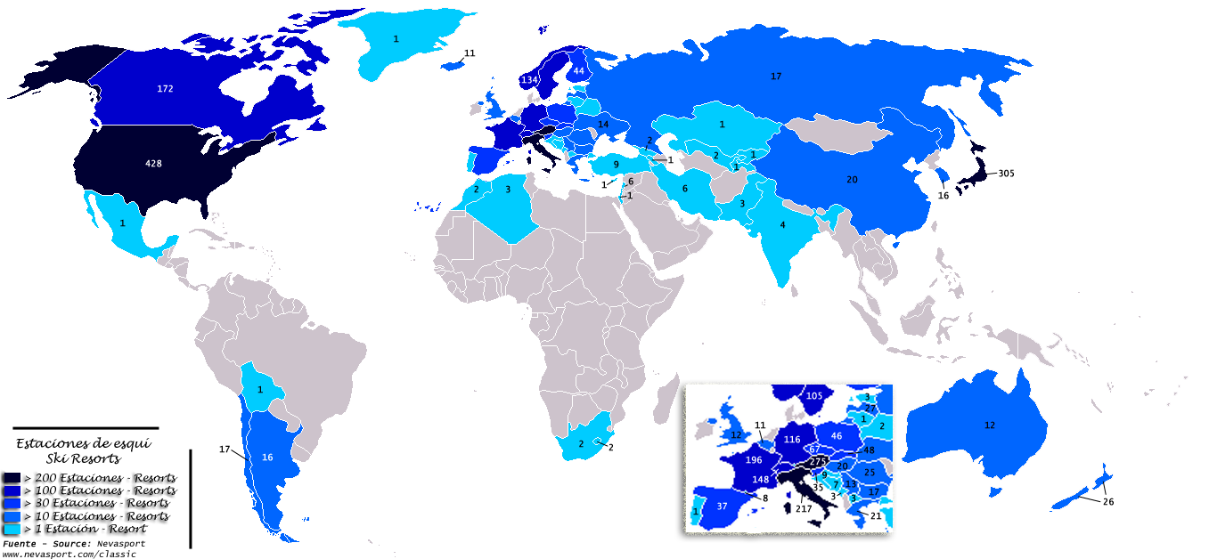
Lyžařská střediska ve světě

Slide 10
PŘEDPOKLADY CR
Realizační předpoklady (umožňují uskutečnit nároky účastníků CR
Komunikační dostupnost – časová dostupnost, spojení
Materiálně technická základna – ubytovací, stravovací zařízení, doplňková zařízení, zdravotnická zařízení……

Slide 11
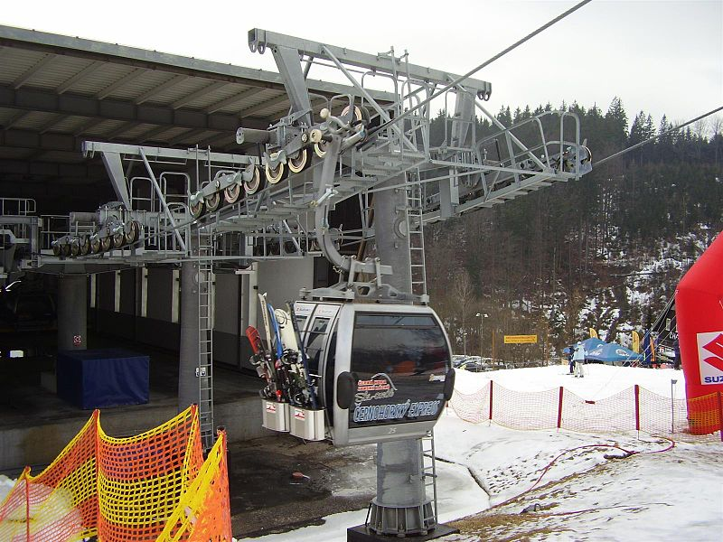
Materiálně technická základna – LANOVKA Jánské lázně – Černá hora

Slide 12
Cestovní ruch
Mezi nejoblíbenější cíle rekreačních turistů patří v létě mořské pobřeží a v zimě vysoké hory
Poznávací turismus nejvíce přitahují oblasti bohaté na historické, umělecké a kulturní památky (Francie, Itálie, Řecko), přírodní rezervace, bohatý kulturní život a ovšem i mimořádné světové výstavy, festivaly, lidový folklor a podobně
Významnou složku tvoří sportovní turismus zahrnující olympiády, mistrovství, turnaje atd.

Slide 13
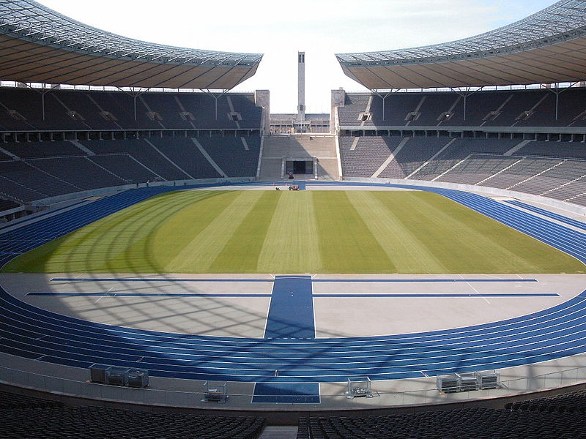
Sportovní stadiony slouží sportovnímu turismu

Slide 14
Pořadí | Země | Region | Příezdy (2009) mil. | Příjezdy (2008) mil. | Příjezdy (2007) mil.
1. | Francie | Evropa | 74.2 | 79.2 | 80.9
2. | Spojené státy | Sev. Amerika | 54.9 | 57.9 | 56.0
3. | Španělsko | Evropa | 52.2 | 57.2 | 58.7
4. | Čína | Asie | 50.9 | 53.0 | 54.7
5. | Itálie | Evropa | 43.2 | 42.7 | 43.7
6. | Spojené království | Evropa | 28.0 | 30.1 | 30.9
7. | Turecko | Evropa | 25.5 | 25.0 | 22.2
8. | Německo | Evropa | 24.2 | 24.9 | 24.4
9. | Malajsie | Asie | 23.6 | 22.1 | 21.0
10. | Mexiko | Sev. Amerika | 21.5 | 22.6 | 21.4
36. | Česká republika | Evropa | ?? | 6.6 | 6.7

Slide 15
Pořadí | Země | Region | Příjem (2009) | Příjem (2008) | Příjem (2007)
1. | Spojené státy | Sev. Amerika | $94.2 mld. | $110.1 mld. | $97.1 mld.
2. | Španělsko | Evropa | $53.2 mld. | $61.6 mld. | $57.6 mld.
3. | Francie | Evropa | $48.7 mld. | $55.6 mld. | $54.3 mld.
4. | Itálie | Evropa | $40.2 mld. | $45.7 mld. | $42.7 mld.
5. | Čína | Asie | $39.7 mld. | $40.8 mld. | $37.2 mld.
6. | Německo | Evropa | $34.7 mld. | $40.0 mld. | $36.0 mld.
7. | Spojené království | Evropa | $30.1 mld. | $36.0 mld. | $38.6 mld.
8. | Austrálie | Oceánie | $25.6 mld. | $24.8 mld. | $22.3 mld.
9. | Turecko | Evropa | $21.3 mld. | $22.0 mld. | $18.5 mld.
10. | Rakousko | Evropa | --- | $21.8 mld. | $18.9 mld.
32. | Česká republika | Evropa | --- | $7.7 mld. | $6.6 mld.

Slide 16
Cestovní ruch
největší význam pro využití cestovním ruchem mají dva podnební pásy – mírný a subtropický
V ostatních podnebných pásech jsou klimatické hodnoty pro masový cestovní ruch a dlouhodobější pobyt nevhodné kvůli extrémně vysokým teplotám, přílišné vlhkosti vzduchu nebo naopak velkému suchu
Klimatické poměry se uplatňují v rozhodující míře na sezónnosti = časový průběh realizace cestovního ruchu

Slide 17
Použité zdroje a literatura
Literatura:
Kašparovský, K. (1999): Zeměpis I v kostce. Havlíčkův Brod: Fragment.
Toušek, V. et al. (2008): Ekonomická a sociální geografie. Plzeň: Vydavatelství a nakladatelství Aleš Čeněk, s.r.o.
Internetové zdroje:
http://cs.wikipedia.org/wiki/Cestovn%C3%AD_ruch

Slide 18
Použité zdroje a literatura
Obrazové materiály:
LACZAY, Björn. wikipedia [online]. [cit. 11.9.2012]. Dostupný na WWW: http://cs.wikipedia.org/wiki/Soubor:Touristenmassen_auf_der_Karlsbr%C3%BCcke.jpg
THEALX. wikipedia [online]. [cit. 11.9.2012]. Dostupný na WWW: http://cs.wikipedia.org/wiki/Soubor:Makarska-beach.jpg
TACHIBOMBO07. wikipedia [online]. [cit. 11.9.2012]. Dostupný na WWW: http://upload.wikimedia.org/wikipedia/commons/0/01/Ski_resorts_in_the_world-1-.png
GROH, Honza. wikipedia [online]. [cit. 11.9.2012]. Dostupný na WWW: http://cs.wikipedia.org/wiki/Soubor:Janky-Lanovka.jpg
SCHACHNER, Sandro. wikipedia [online]. [cit. 11.9.2012]. Dostupný na WWW: http://cs.wikipedia.org/wiki/Soubor:Berlin_Olympiastadion_nach_Umbau.jpg

